Slide 1
Inmunodeficiencias
Nicolás Quijano Macías
Camia Díaz Bru
Ana Rosa Godín Regino
Daissy Carolina Vega Sáez

Slide 2

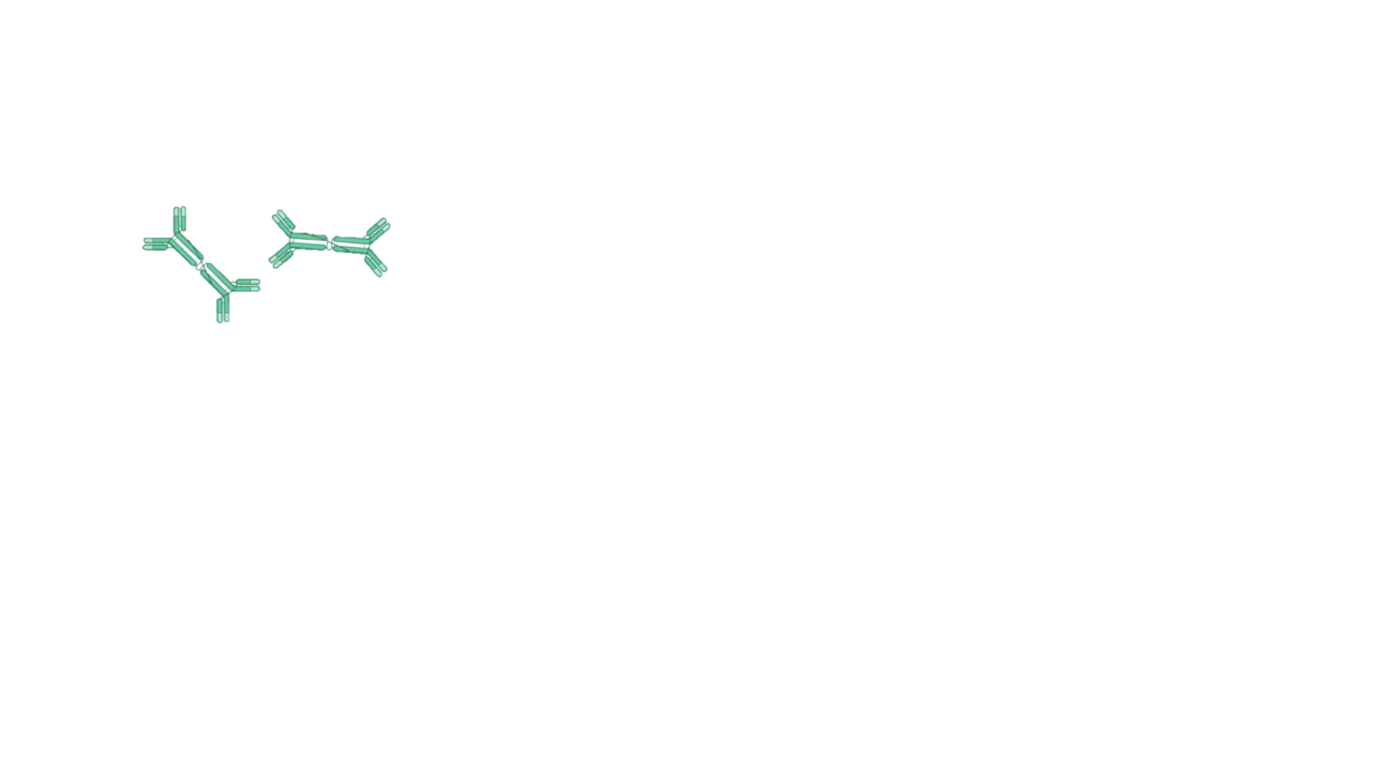



IgA
Inmunoglobulinas
IgM
IgE
IgD
IgG

Slide 3
Clasificación
Raras Genéticas Herederitarias
Primarias
Secundarias
Más comunes Adquiridas Factores extrínsecos
Pueden causar infecciones que sean frecuentes o recurrentes

Slide 4
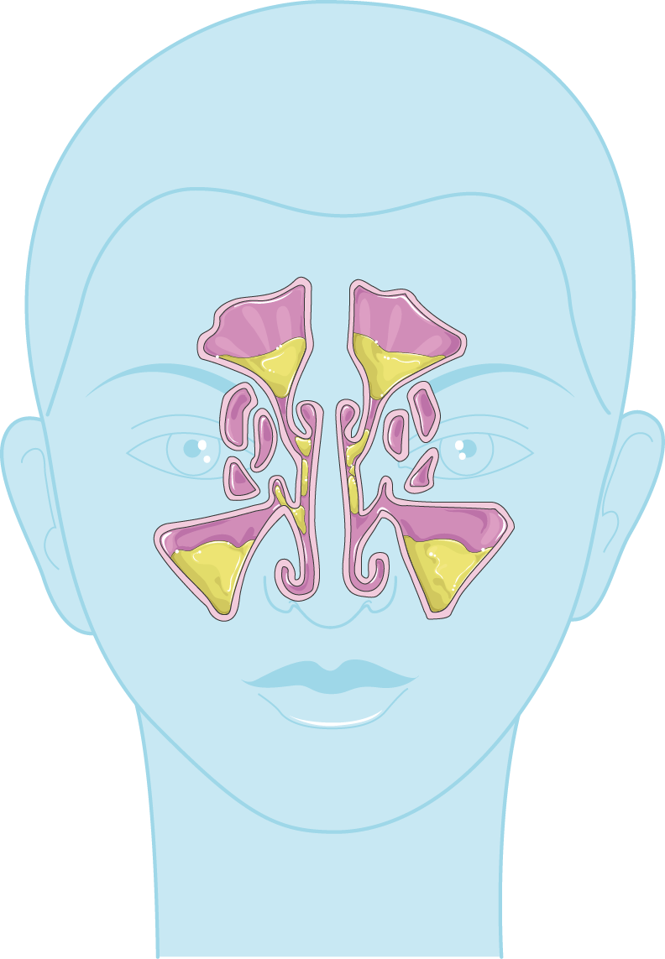
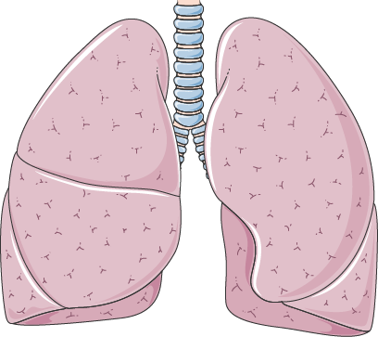
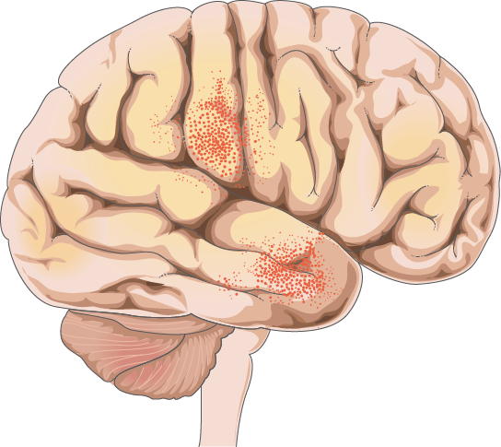
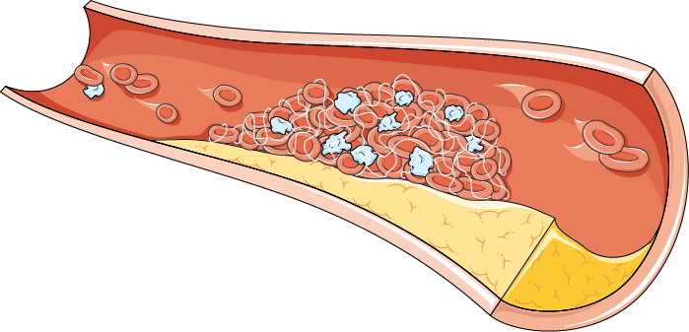
Sinusitis seria
Neumonía seria
Sepsis
Meningitis
Absesos
Heridas que no curan
Diarrea crónica
Resultados anormales
Fiebre persistente
Dificultad para tratar
Complicaciones inusuales

Slide 5


Secundarias
Primarias

Slide 6





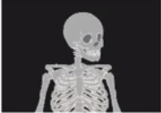

Inmunodeficiencias secundarias
VIH
Diabetes mellitus
malnutrición
neoplasias
Trauma o cirugías previas
Radiación
medicamentos

Slide 7
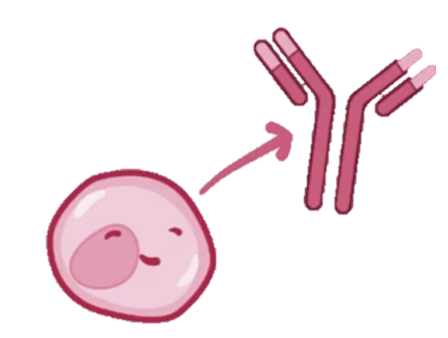



Inmunodeficiencias primarias
Defensas humorales adaptativas
Defensas celulares innatas
Defensas celulares
Defensas humorales innatas

Slide 8
Deficiencia selectiva IgA
Desordenes de anticuerpos
Agammaglobulinemia de Brutons
Síndrome de hiper -IgM

Slide 9
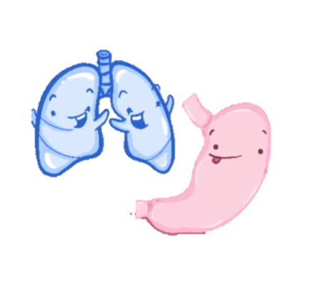
Disminución de los niveles de IgA
Deficiencia selectiva IgA
Disminución de las protecciones de infecciones
IgD
IgM
Producción normal
IgG
Aumento
IgE

Slide 10
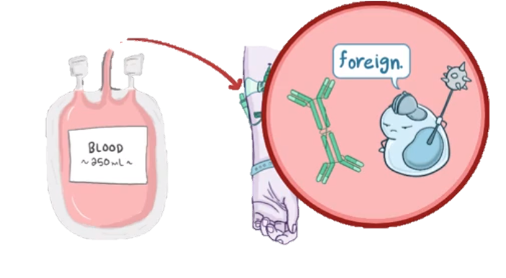

Síntomas
Deficiencia selectiva IgA
Tratamiento
No hay síntomas
Infecciones pulmonares recurrentes
Asma
Artritis reumatoide
Reacciones anafilácticas graves
No hay tratamiento
Monitorizar
Transfusión sanguínea

Slide 11
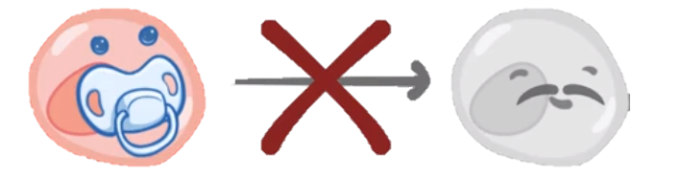
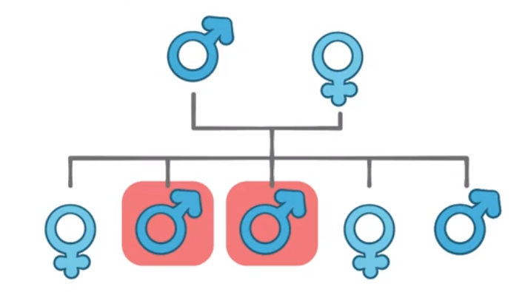
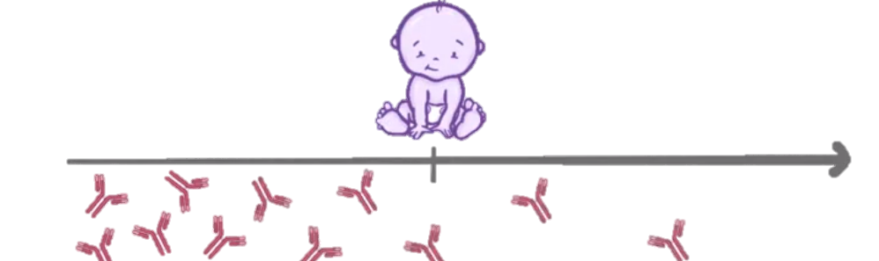
Casi exclusiva de las personas con cromosoma X
Agammaglobulinemia de Brutons
Ausencia de las células B e inmunoglobulinas

Slide 12
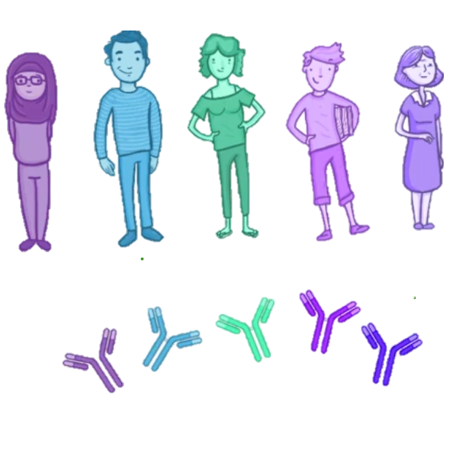
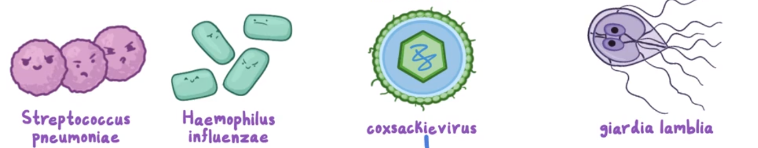
Síntomas
Agammaglobulinemia de Brutons
Tratamiento
Infecciones severas o recurrentes
Bronquitis
Neumonía
Otitis
Sinusitis
Infusiones mensuales de por vida

Slide 13
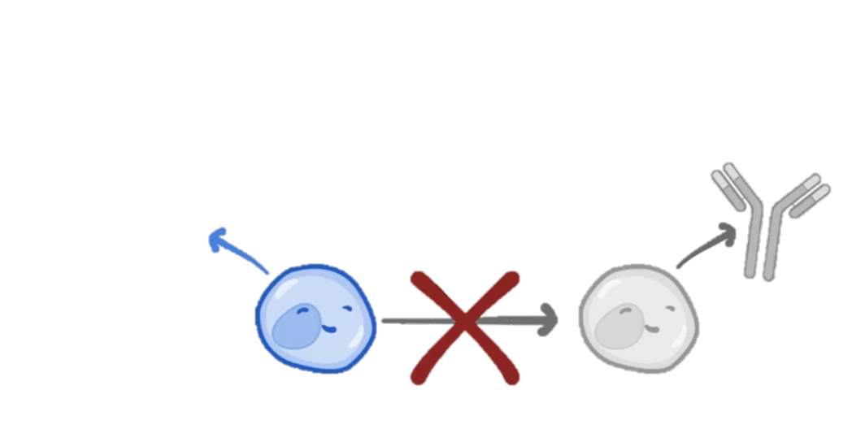
Casi exclusiva de las personas con cromosoma X
Síndrome hiper- IgM
Defecto en CD4OL

Slide 14
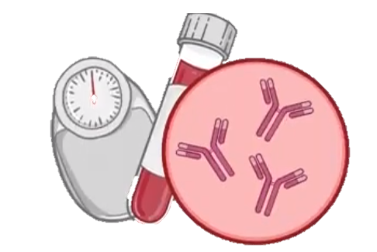
Síntomas
Síndrome hiper- IgM
Tratamiento
Después de los 6 meses
Infecciones severas o recurrentes
Neumonía
Diarrea crónica
hepatitis
Sinusitis
Infusiones mensuales de por vida

Slide 15
Deficiencias en las células T

Slide 16
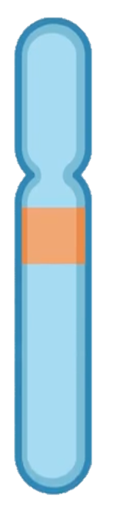
Síndrome de DiGeorge
Cromosoma 22

Slide 17
Síntomas
Síndrome hiper- IgM
Tratamiento
Defectos en la línea media del desarrollo
Defectos congénitos del corazón
Esquizofrenia
No hay cura
Trasplante del timo

Slide 18
Inmunodeficiencia severa combinada
Desordenes de anticuerpos y células T
Ataxia telangiectasia
Síndrome de Wiskott -Aldrich

Slide 19
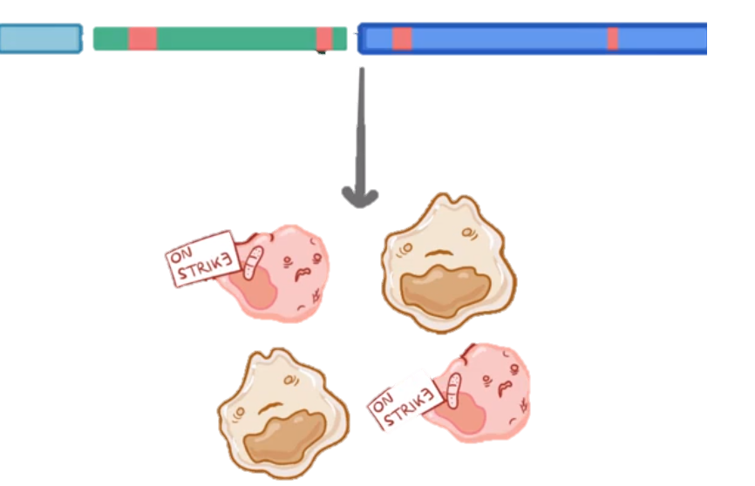
Inmunodeficiencia severa combinada

Slide 20
Síntomas
Inmunodeficiencia severa combinada
Tratamiento
Se da en la infancia
Susceptibilidad extrema a todas las infecciones
Diarrea crónica
Retraso del crecimiento
Trasplante de células hematopoyéticas
Infusiones mensuales de IgG

Slide 21


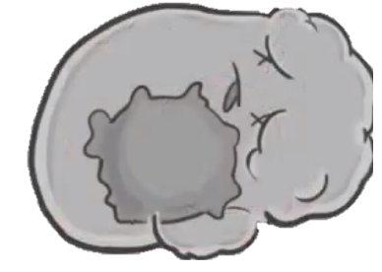
Ataxia telangiectasia

Slide 22
Síntomas
Ataxia telangiectasia
Tratamiento
Ataxsia
Telangiectasia
Aumento en la incidencia de cáncer
2/3 tienen disminución en IgG, IgA, IgE, Células T
Antibióticos profilácticos
Infusiones mensuales de IgG

Slide 23


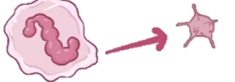

Síndrome de Wiskott Aldrich
IgA
IgE
IgG
IgM
Proteína WASP
Microthrombocytopenia

Slide 24
Síntomas
Ataxia telangiectasia
Tratamiento
Infecciones recurrentes
Fácil sangrado y generación de morados
Eczema
Purpura idiopática trombocitopenia
Aumento de incidencia cáncer como leucemia
Antibióticos profilácticos
Infusiones mensuales de IgG
Transfusiones de plaquetas
Cirugía del vaso
Transplante de células hematopoyéticas

Slide 25
Gracias!
Please keep this slide for attribution.

